Slide 1
ДОМАШНИЕ ПТИЦЫ

Slide 2
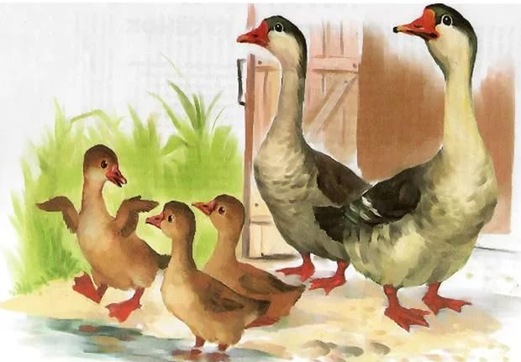

Slide 3
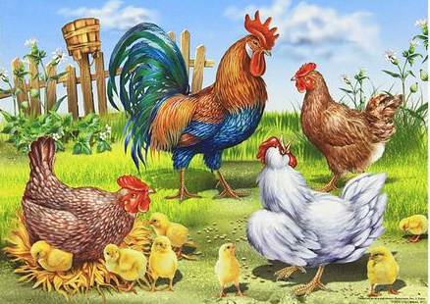

Slide 6
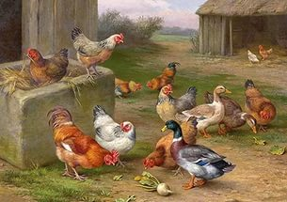

Slide 7
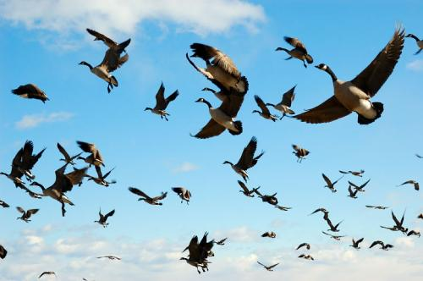
ЛЕТАЮТ

Slide 8
ПЛАВАЮТ

Slide 9
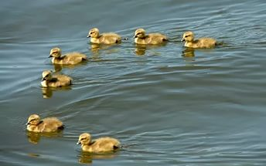

Slide 10
КАРТИНКИ:
https://yandex.ru/images/search?text

